Slide 1
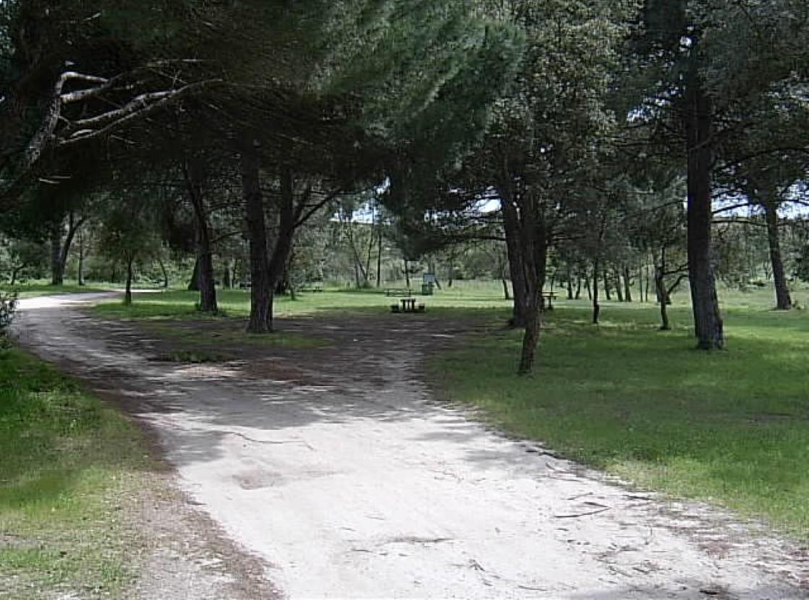
RECUPERAÇÃO
Parque DA ASSEICEIRA
BARROSA

Slide 2
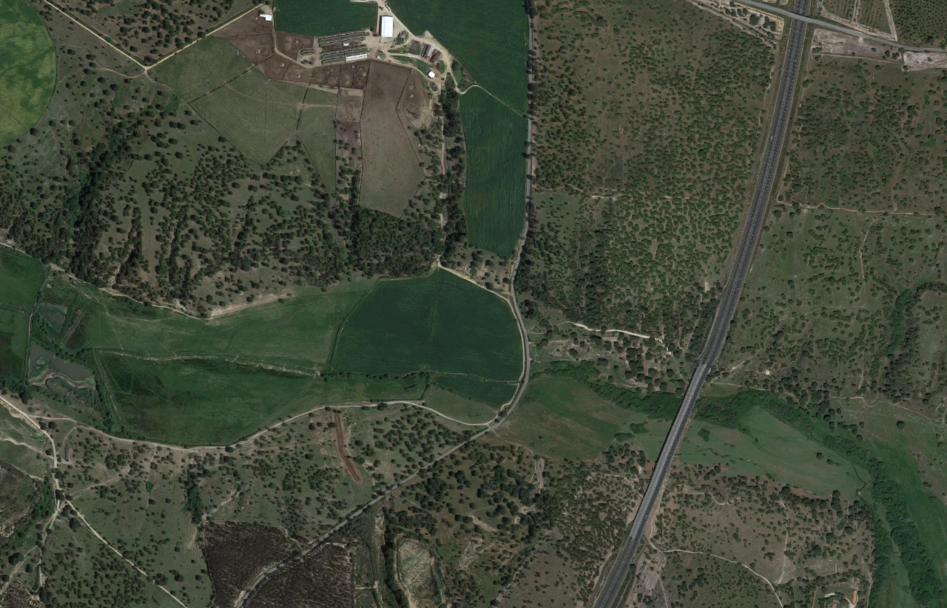
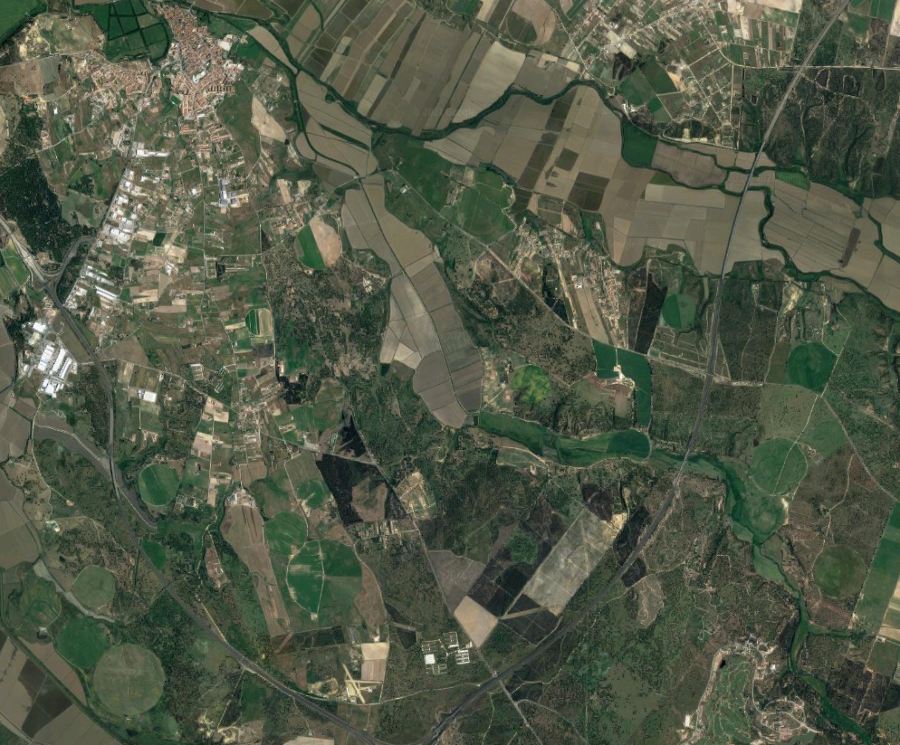
localização
A área de intervenção situa-se num terreno localizado entre a Estrada da Cascalheira e o Viaduto da Autoestrada –A13, no Vale da Asseiceira, na Freguesia da Barrosa.
RECUPERAÇÃO
Parque DA ASSEICEIRA
BARROSA

Slide 3
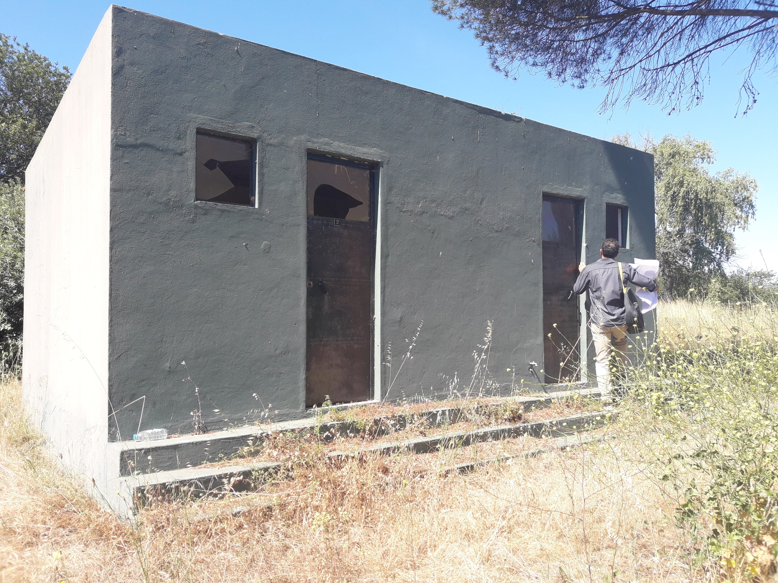
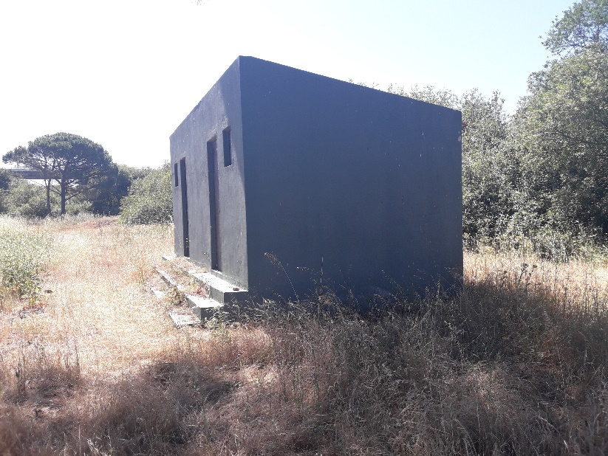
EXISTENTE
Trata-se de um terreno, arborizado, especialmente com pinheiro bravo, e pontuado com alguns exemplares de sobreiro e pinheiro manso.
Existem no terreno alguns vestígios da sua utilização anterior, em estado bastante degradado.
RECUPERAÇÃO
Parque DA ASSEICEIRA
BARROSA

Slide 4
PROPOSTA
Com a presente intervenção pretende-se dotar o Parque de condições de uso/lazer, melhorando as instalações já existentes e criando novas, nomeadamente:
Recuperação das Instalação Sanitária /Duche
Criação de espaço de lavagens.
Zona de tendas
Zona de piqueniques
Recreio Infantil
Circuito de manutenção
Campo de futebol de praia
Campo de volei de Praia
Estacionamento ligeiros e pesados
RECUPERAÇÃO
Parque DA ASSEICEIRA
BARROSA

Slide 5
PROPOSTA
RECUPERAÇÃO
Parque DA ASSEICEIRA
BARROSA

Slide 6
PROPOSTA
LAVAGENS
I.S./DUCHES
RECUPERAÇÃO
Parque DA ASSEICEIRA
BARROSA

Slide 7
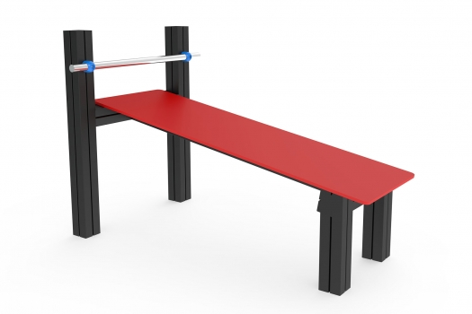
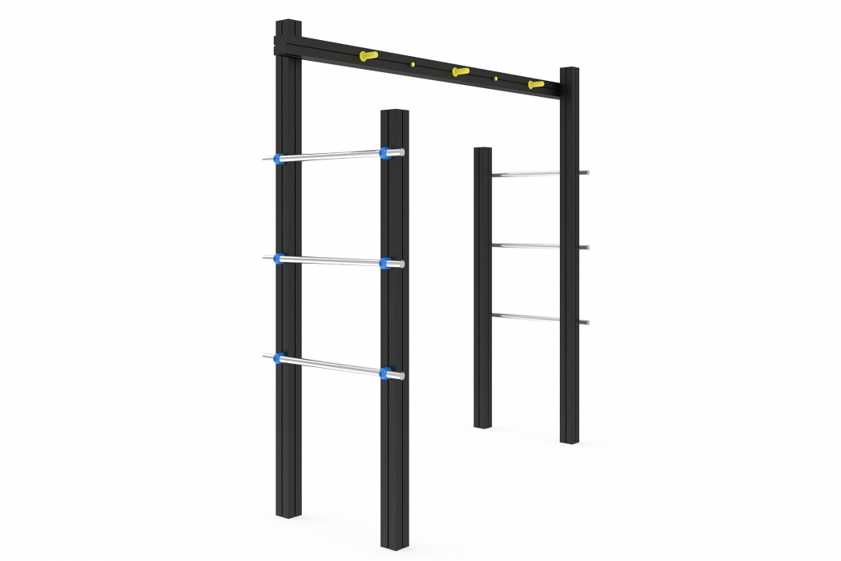
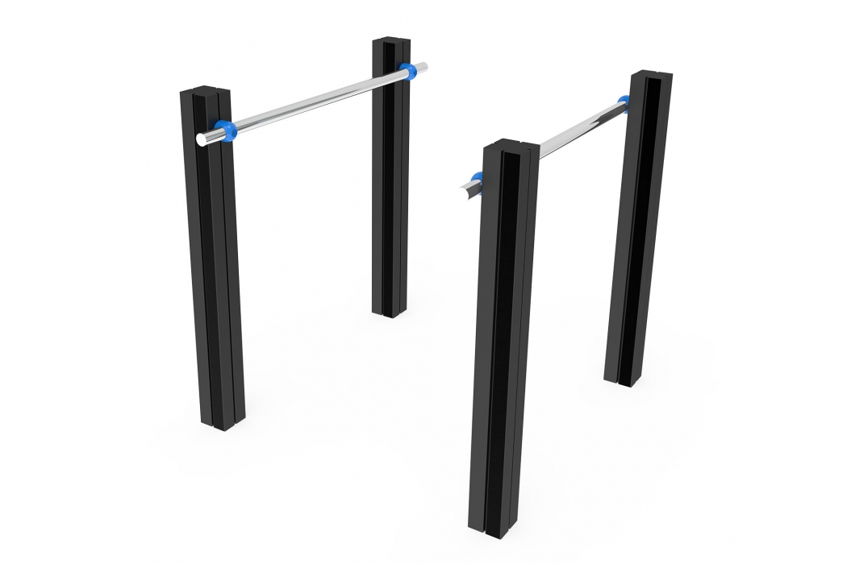

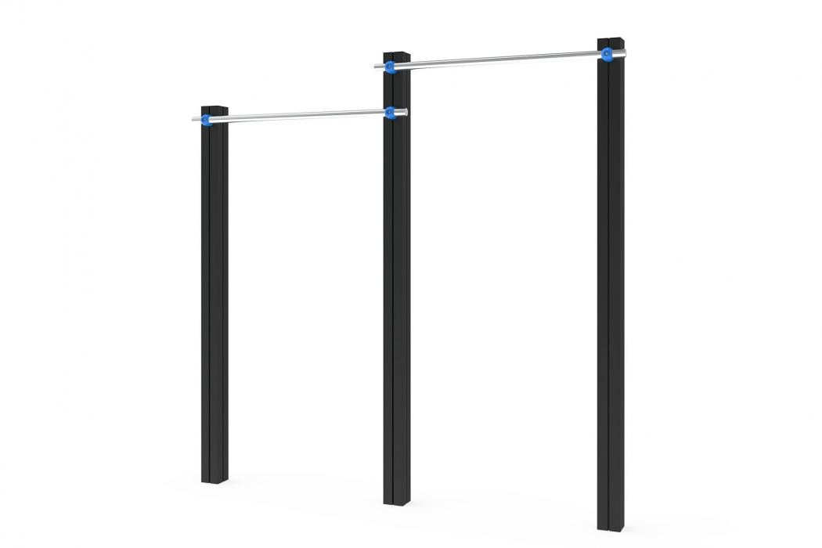
PROPOSTA
EQUIPAMENTOS DO CIRCUITO DE MANUTENÇÃO
RECUPERAÇÃO
Parque DA ASSEICEIRA
BARROSA

Slide 8
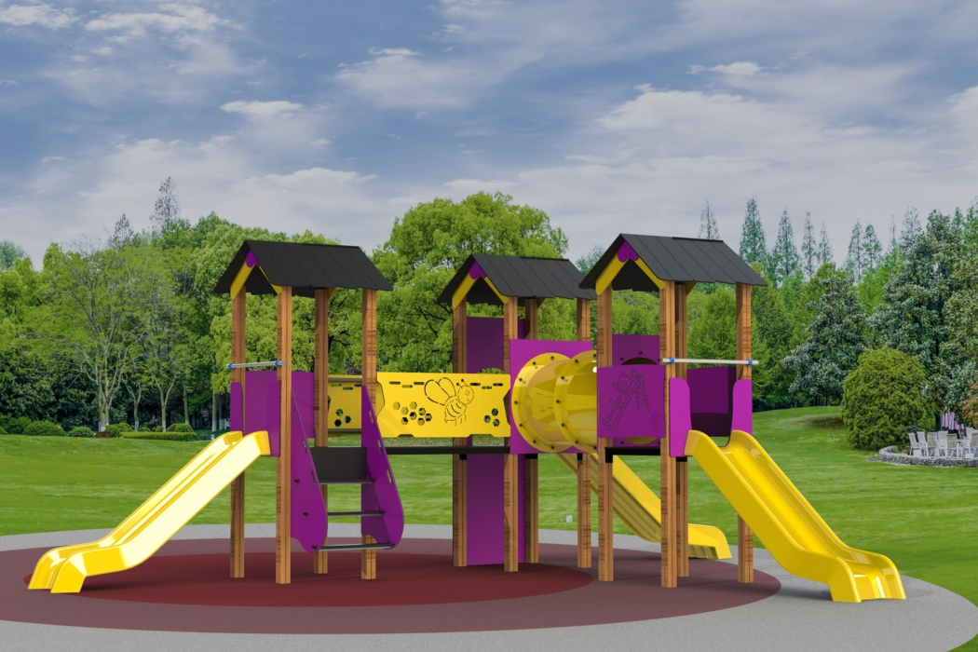
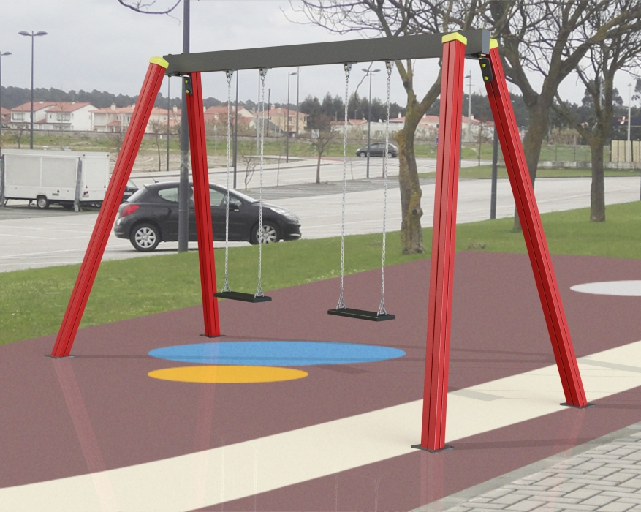
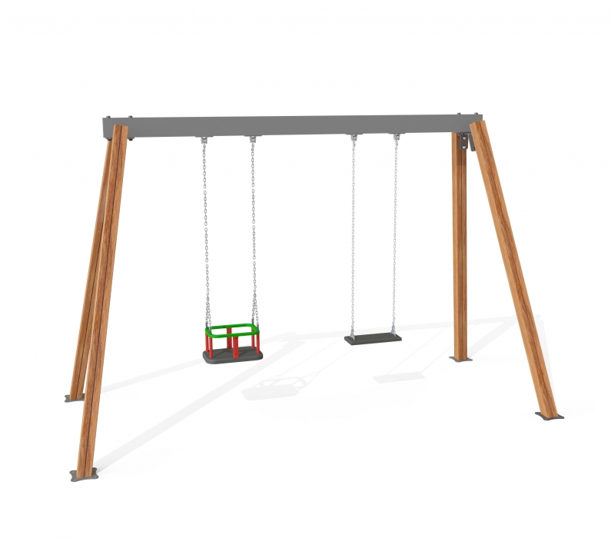
PROPOSTA
EQUIPAMENTOS infantil
RECUPERAÇÃO
Parque DA ASSEICEIRA
BARROSA

Slide 9
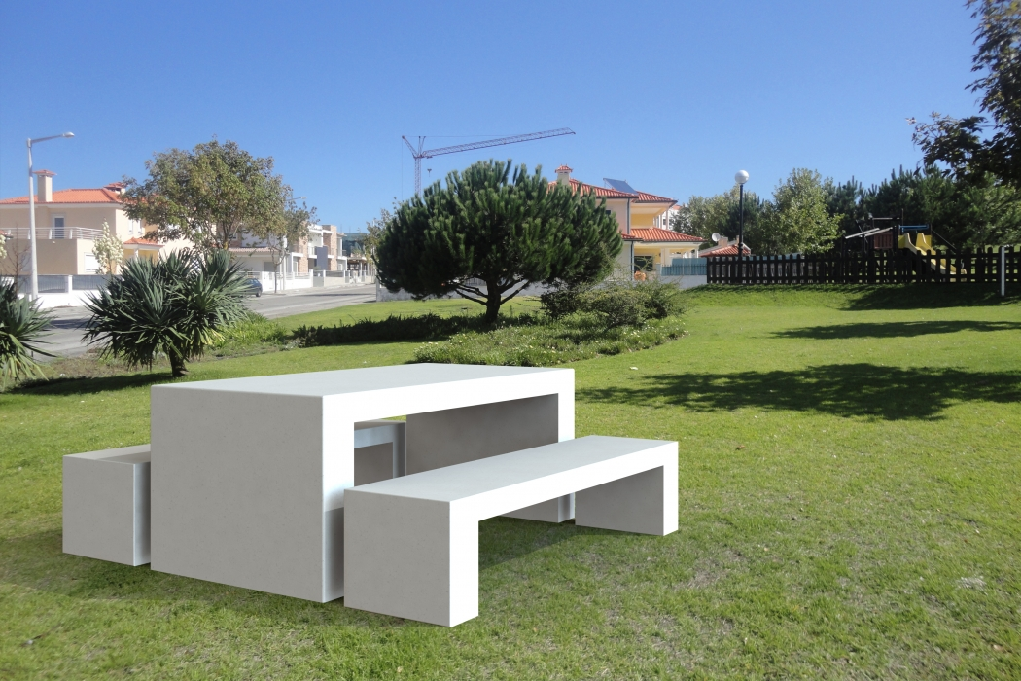
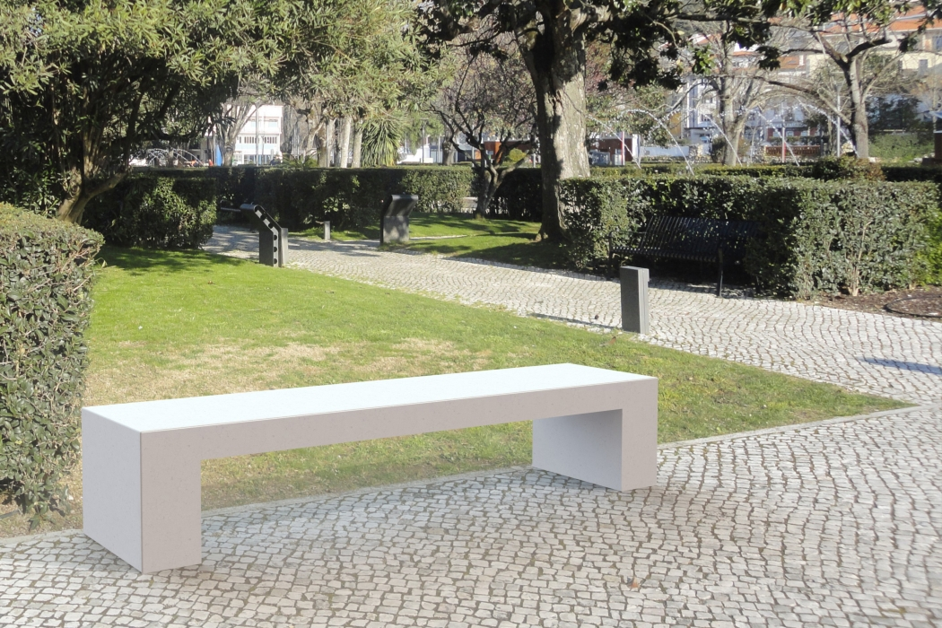
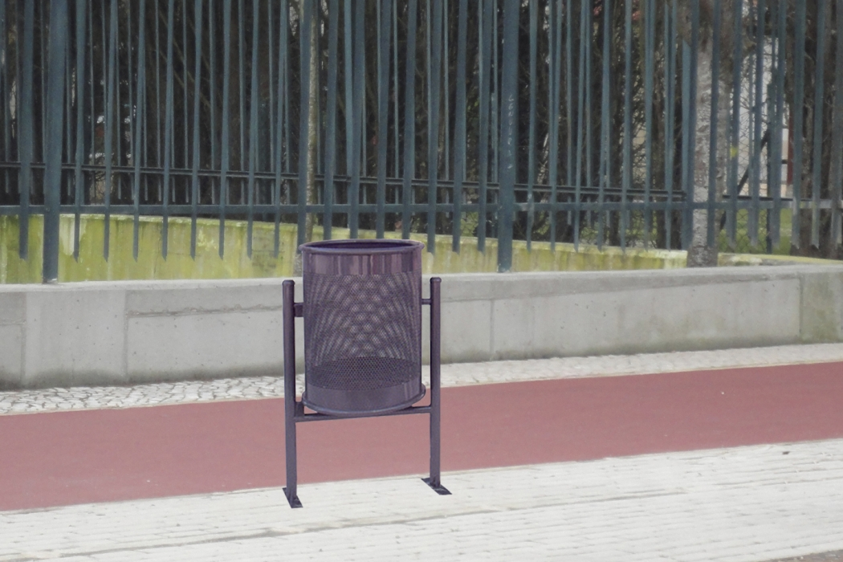
PROPOSTA
Mobiliário URBANO
RECUPERAÇÃO
Parque DA ASSEICEIRA
BARROSA

Slide 10
RECUPERAÇÃO
Parque DA ASSEICEIRA
BARROSA

